Slide 1

Kun Kun’s Travel （坤坤的奇妙探险）
Made by Easygoing（儒雅随和）

Slide 2
Outline
游戏背景
项目进展
游戏演示
游戏界面
好友排行榜

Slide 3

游戏背景
蔡徐坤打篮球
你干嘛哈哈哎哟

Slide 4
项目进展
1.0.0
混沌初开，kunkun降临
1.0.1
更新了游戏背景音乐
加入了游戏说明
优化了游戏背景
1.0.2
修复了🐔和🏀显示与对象不同步的问题
加入了产生🐔增速的机制
加入了随机产生🐔和🏀的机制
1.0.3
加入了游戏结束时kunkun的语音
加入了游戏结束时kunkun大哭的表情
1.1.0
加入好友分数排行榜功能

Slide 5

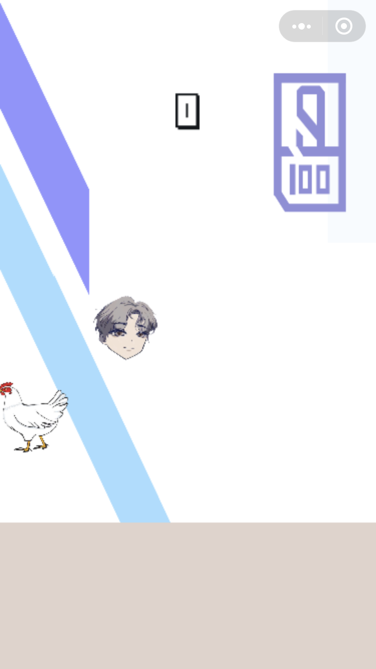
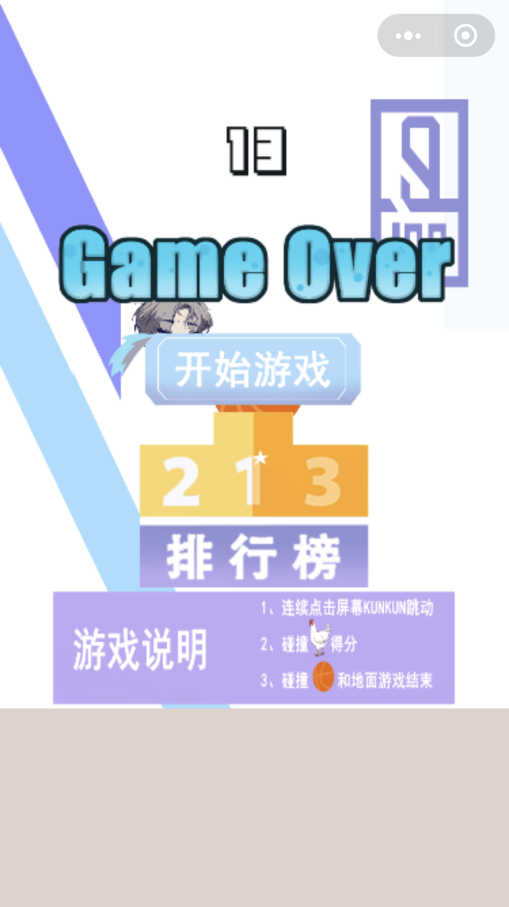
游戏演示——游戏界面

Slide 6
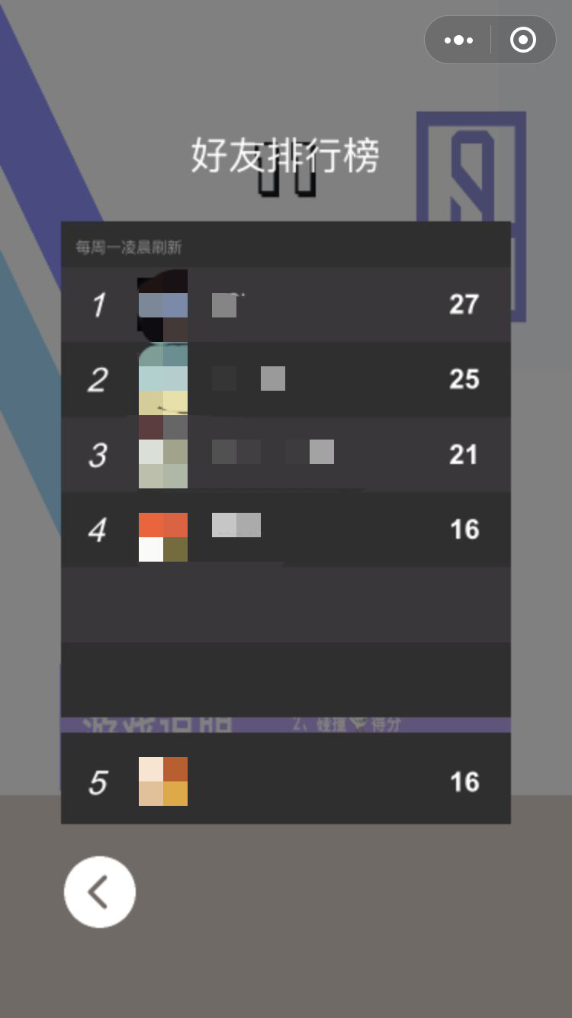
游戏演示——排行榜

